Slide 1
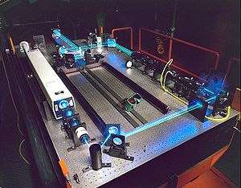
Квантові генератори
Квантовий генератор - загальна назва джерел електромагнітного випромінювання, що працюють на основі вимушеного випромінювання атомів і молекул.

Slide 2
Вперше на можливість створення квантового генератора вказав радянський фізик В. А. Фабрикант в кінці 40-х років. Перший мазер на молекулах аміаку був зроблений в 1954 році одночасно і незалежно у Фізичному інституті Академії наук СРСР Н. Г. Басовим і А. М. Прохоровим і в Колумбійському університеті Чарльзом Таунсом зі співробітниками. В 1964 році за цю роботу їм була присуджена Нобелівська премія.

Slide 3
Залежно від довжини хвиль, які випромінює квантовий генератор, його називають по-різному:
лазер (оптичний діапазон);
мазер (мікрохвильовий діапазон);
разер (рентгенівський діапазон);
газер (гамма-діапазон);

Slide 4
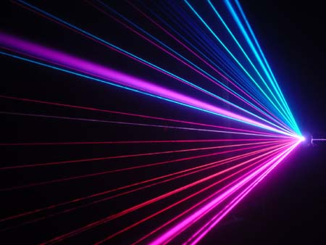
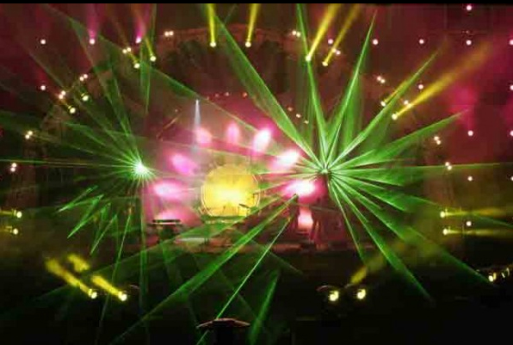
Лазер
Лазер — пристрій для генерування або підсилення монохроматичного світла, створення вузького пучка світла, здатного поширюватися на великі відстані без розсіювання і створювати винятково велику густину потужності випромінювання при фокусуванні

Slide 5
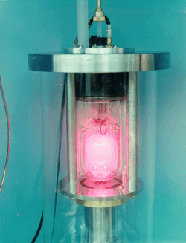
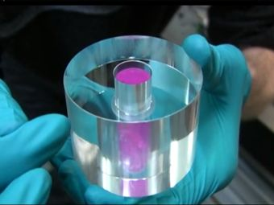
Мазер
Мазер — квантовий генератор, який випромінює когерентні радіохвилі у сантиметровому чи міліметровому діапазоні (довжина хвилі порядку сантиметра).

Slide 6
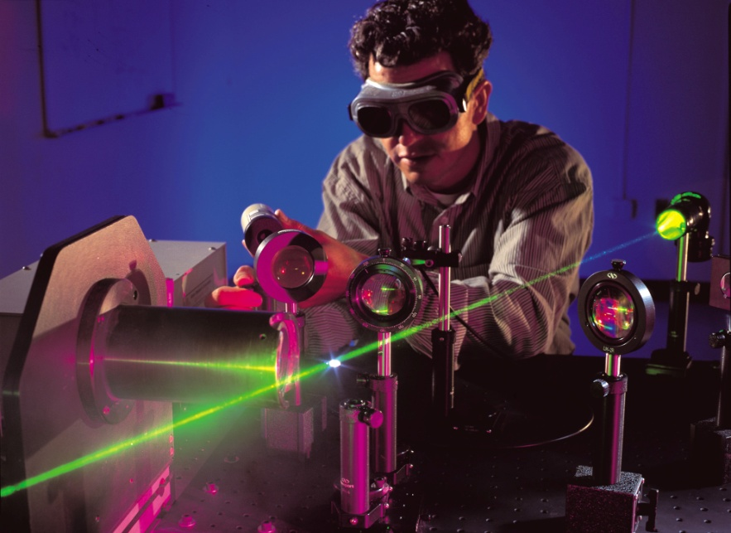
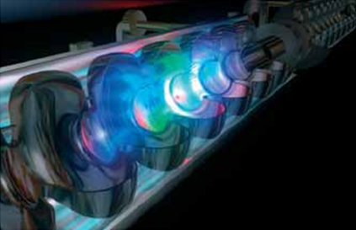
Разер
Рентгенівский лазер (разер) — джерело когерентного електромагнітного випромінювання в рентгенівському діапазоні. Є короткохвильвим аналогом лазера. В больш широком змісті рентгенівскими лазерами називають будь-які пристрої, здатні генерувати когерентне рентгенівске випромінювання.

Slide 7
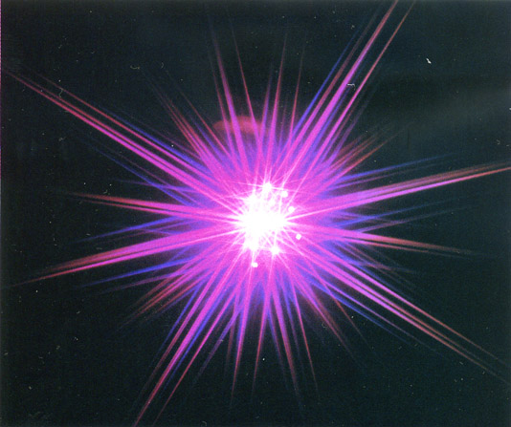
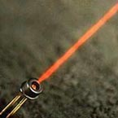
Газер
Газер — квантовий генератор когерентного гамма-випромінювання. Інші назви — «гразер», «гамма-лазер».
Ідея газера виникла в зв’язку з появою лазера и відкриттям ефекту Мессбауера. Поки що генерація вимушеного випромінювання в гамма-діапазоні нездійснена.

